Slide 1
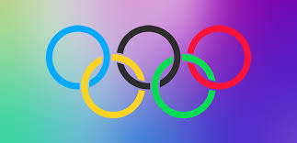
ЗИМНИЕ ОЛИМПИЙСКИЕ ИГРЫ

Slide 2
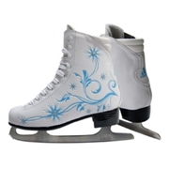
коньковые виды спорта
Что за чудо-башмаки? Не низки, не высоки, Змейкой длинною шнурки, Странной формы каблуки - От носков до пяток - сталь... Это что за невидаль?.. И рисуют завитки На льду фигурные

Slide 3
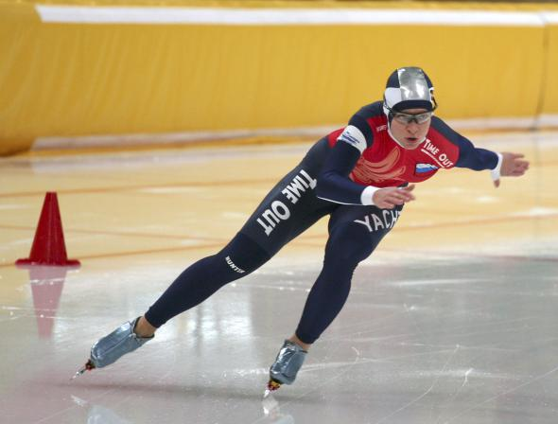
Конькобежный спорт (скоростной бег на коньках) — вид спорта, в котором необходимо как можно быстрее преодолевать определённую дистанцию на ледовом стадионе по замкнутому кругу.

Slide 4
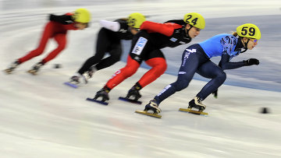
Шорт – трек (Скоростной бег на коньках на короткой дорожке) — форма конькобежного спорта. В соревнованиях несколько спортсменов (как правило 4—8: чем больше дистанция, тем больше спортсменов в забеге) одновременно катаются по овальной ледовой дорожке

Slide 5
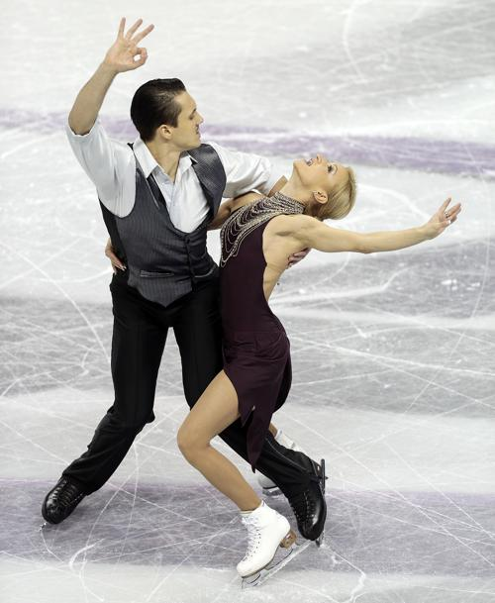
Фигурное катание - зимний вид спорта, в котором спортсмены перемещаются на коньках по льду с выполнением дополнительных элементов, чаще всего под музыку.

Slide 6
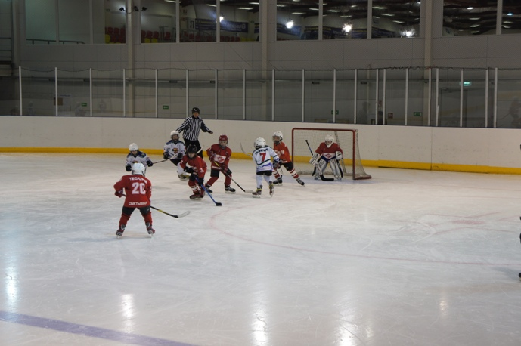
Хоккей с шайбой — спортивная игра, подвид хоккея, заключающаяся в противоборстве двух команд, которые, передавая шайбу клюшками, стремятся забросить её наибольшее количество раз в ворота соперника и не пропустить в свои. Побеждает команда, забросившая наибольшее количество шайб в ворота соперника.

Slide 7
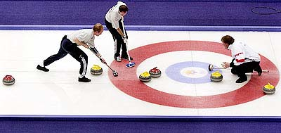
Кёрлинг Участники двух команд поочерёдно пускают по льду специальные тяжёлые гранитные снаряды («камни») в сторону размеченной на льду мишени («дома»).

Slide 8
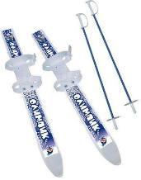
Лыжные виды спорта
Деревянных два коня Вниз с горы несут меня. Я в руках держу две палки, Но не бью коней, их жалко. А для ускоренья бега Палками касаюсь снега.

Slide 9
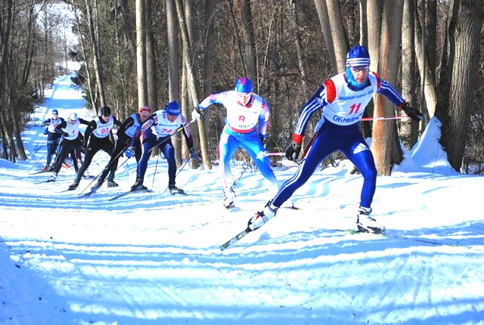
Лыжные гонки — гонки на лыжах на определённую дистанцию по специально подготовленной трассе среди лиц определённой категории.

Slide 10
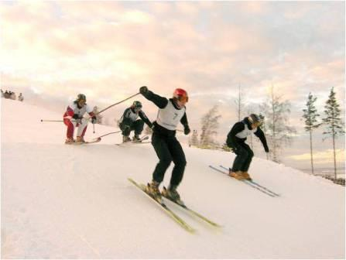
Горнолыжный спорт — спуск с гор на специальных лыжах. Вид спорта, а также популярный вид активного отдыха миллионов людей по всему миру

Slide 11
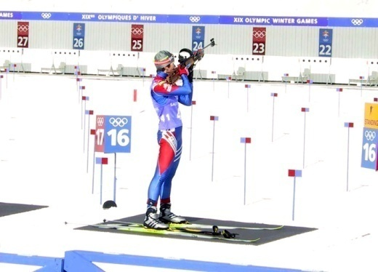
Биатлон — зимний олимпийский вид спорта, сочетающий лыжную гонку со стрельбой из винтовки.

Slide 12
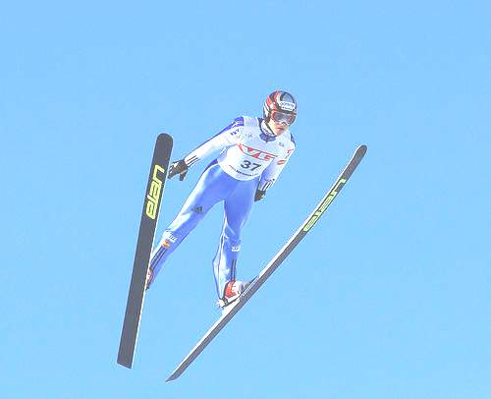
Прыжки с трамплина — вид спорта, включающий прыжки на лыжах со специально оборудованных трамплинов.

Slide 13
Фристайл— вид лыжного спорта. В состав фристайла входят: лыжная акробатика, ски-кросс и могул.
В лыжной акробатике спортсмены со специально спрофилированного трамплина совершают серию различных по сложности прыжков и сальто.
Ски-кросс – гонка по специальной горнолыжной трассе, включающая в себя снежные препятствия в виде различных трамплинов, волн, и виражей. Считается самым сложным видом фристайла.
Могул — это спуск по бугристому, кочковатому склону. Лавируя между буграми, спортсмен постоянно поворачивает ноги с лыжами то в одну, то в другую сторону. Трасса спуска содержит два трамплина, на которых лыжник демонстрирует прыжки

Slide 14
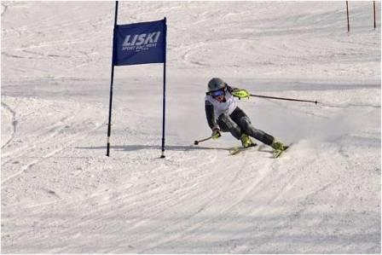
Слалом — спуск с горы на лыжах по трассе длиной 450—500 м, размеченной воротами Во время прохождения трассы спортсмены обязаны проехать через все ворота; за пропуск ворот или пересечении их одной лыжей спортсмены снимаются с соревнований. Результат определяют по сумме времени, показанного в двух спусках на двух различных трассах.

Slide 15
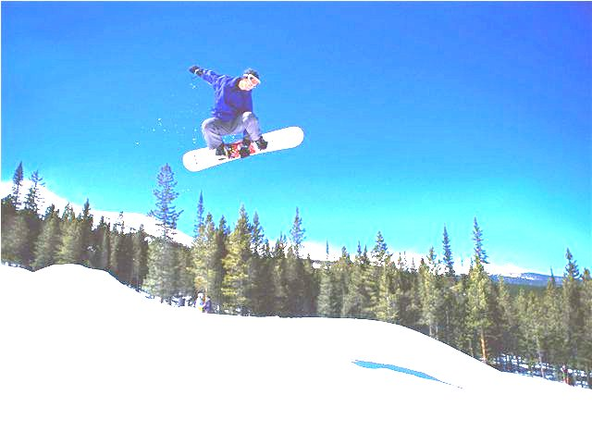
Сноубординг – вид спорта, включающий в себя скоростной спуск с горного склона, выполнение акробатических элементов на специальной трассе и пр. на сноуборде – монолыже с окантовкой, на которой установлены крепления для ног.

Slide 16
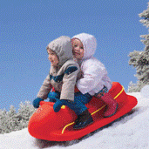
санный спорт
Ни машина, ни лошадка, Деревянная площадка, А под нею две полоски, Из металла или доски. Только по снегу скользят. По асфальту не хотят. С горки вниз стремятся сами Удивительные…

Slide 17
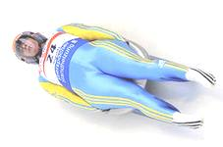
Санный спорт — это соревнования в скоростном спуске на одноместных или двухместных санях по заранее подготовленной трассе. Спортсмены располагаются на санях на спине, ногами вперед. Управление санями производится при помощи изменения положения тела.

Slide 18
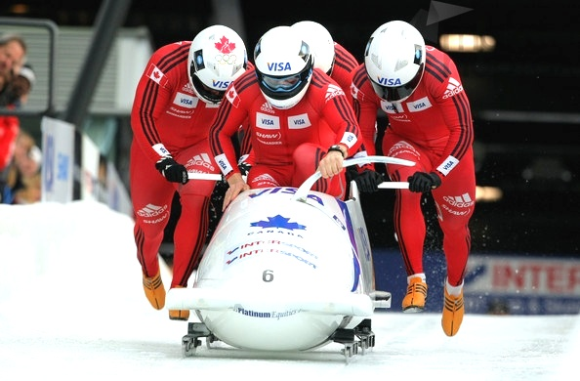
Бобслей— зимний олимпийский вид спорта, представляющий собой скоростной спуск с гор по специально оборудованным ледовым трассам на управляемых санях — бобах.

Slide 19
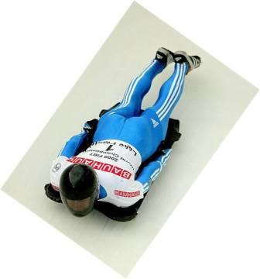
Скелетон— зимний олимпийский вид спорта, представляющий собой спуск по ледяному жёлобу на двухполозьевых санях на укрепленной раме, победитель которого определяется по сумме двух заездов.

Slide 20
СПАСИБО ЗА ВНИМАНИЕ
БУДЬТЕ ЗДОРОВЫ!

